Slide 1
Genová terapie a editace genomu jako zdravotní služba
Michal Koščík
Eliška Vladíková

Slide 2
Nová technologie = právní úprava řízená strachem?
Strach o individuální bezpečnost
Je technologie bezpečná ?
Strach o veřejnou bezpečnost
Získají ostatní národy/teroristé/záporáci převahu?
Strach o společenský řád
Změní to společnost?
Bude zenužita?

Slide 3
Příklad regulace: Parní technologie jako nová technologie
Strach o individuální bezpečnost
Předpokládaná fyzická zranění
Strach o veřejnou bezpečnost
Nepředpokládali změnu klimatu
Strach o společenský řád
Nepředvídal problémy v silniční dopravě
Předpokládali války a řešili: "uhlí a ocel"
Zaměření na práva zaměstnanců

Slide 4
Regulujeme předmět
Zaměřujeme se na předmět(y) zosobňující technologii
Výrobek/nástroj/přístroj/lék
Regulujeme proces
Zaměřuje se na to, jak člověk technologii používá a jak s ní komunikuje.
Pokyny, osvědčené postupy

Slide 5
Právní úprava editace genomu
Strach o individuální bezpečnost
Uplatňování pravidel pro experimentální léčbu
Uplatňování pravidel bezpečnosti léčivých přípravků a zdravotnických prostředků
Strach o veřejnou bezpečnost
Výzvy k mezinárodní regulaci
Pokusy o uplatnění stávajících mezinárodních pravidel
Strach o společenský řád
Debata o vylepšení vs. léčbě
Rozdíl mezi somatickou a zárodečnou linií

Slide 6
Zásada předběžné opatrnosti
Moratorium na klinické aplikace
Na základě pádných argumentů
ztrácí sílu s každou novou informací, kterou přináší věda.
Editace genomu je obor, který se intenzivně věnuje výzkumu.
Kolekce Core Web of Science obsahuje 30523 dokumentů, v nichž se po roce 2012 objevuje zmínka o CRISPR.
Smluvní strany EHCR mají povinnost revidovat svá pravidla v souladu s vývojem vědy.

Slide 7
Posuny v regulaci
Opatrnost - obavy vyplývající z nedostatečných znalostí
Podrobná regulace na základě aktuálních poznatků

Slide 8
CRISPR publikované práce od roku 2012

Slide 9
Regulace předmětů a nástrojů nové technologie
První krok z moratoria

Slide 10
Objektová regulace jako první krok z moratoria
Regulace přístupu na trh pro jednotlivé výrobky,
Výrobce musí předložit vědecké důkazy, že jeho výrobek je bezpečný.
Zásada předběžné opatrnosti vychází z předpokladu, že žádný výrobek není považován za bezpečný, pokud se neprokáže opak.
Podněcuje vytváření nových znalostí
Příklad: Regulace klinických studií
Normy designu a performativní pravidla
Umožňuje formovat technologii výzkumu a vývoje směrem k požadovanému výsledku.
Příklad: Medical Device Regulation
Patentová pravidla
Úprava zárodečné linie je vyloučena z patentovatelnosti
Kritika amerických vědců - chybí nám další užitečný nástroj?

Slide 11
Regulace procesů

Slide 12
Yotova R (2020) Regulace editace genomu podle mezinárodního práva v oblasti lidských práv.
Mezinárodní právo upravuje úpravu genomu ve fragmentech
Použití editace genomu pouze pro lékařské účely
Respektování důstojnosti a lidských práv,
Řízení rizik a jejich přiměřenost přínosům
Autonomie pacienta
Práva budoucích generací

Slide 13
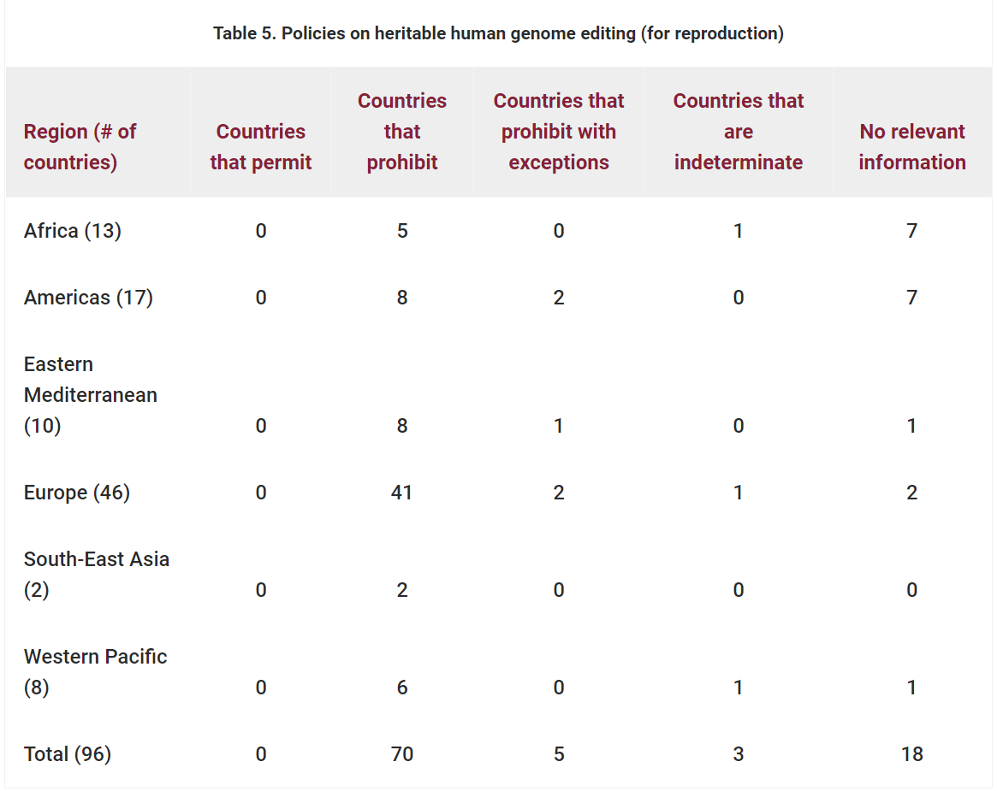
Baylis F, Darnovsky M, Hasson K a další (2020) Human Germline and Heritable Genome Editing: Globální politické prostředí:

Slide 14
Přibližné rozdělení kompetencí v oblasti věcné a procesní regulace
 | Mezinárodní právo | Sekundární právo EU | Vnitrostátní právo
 | Veřejná bezpečnost | Bezpečnost technologie | Řád společnosti
Regulace předmětu (jak by měla být technologie navržena) | Obecná ochrana duševního vlastnictví (WTO a WIPO) | Bezpečnost a účinnost léčivých přípravků Standardizace výrobků a povolení k uvedení na trh Kvalifikace zdravotnických pracovníků Ochrana duševního vlastnictví | Standard péče
Regulace procesu (jak by se měla technologie používat) | Použití editace genomu pouze pro lékařské účely Zákaz eugeniky Zákaz vyzbrojování Respektování důstojnosti a lidských práv | Přeshraniční přístup ke zdravotní péči | Etická přijatelnost jednotlivých terapií Práva pacienta před zahájením péče, v jejím průběhu a po jejím ukončení Přístup k léčbě a úhradě nákladů Odpovědnost a úhrada
SOFT LAW ZÁKON ?

Slide 15
České právo

Slide 16
Úmluva o lidských právech a biomedicíně 96/2001 Sb. m. s.
Článek 11 Zákaz diskriminace
Článek 12 Prediktivní genetická vyšetření
Vyšetření, která předpovídají geneticky podmíněné nemoci nebo která slouží k určení nositele genu způsobujícího nemoc nebo k odhalení genetické predispozice nebo náchylnosti k nemoci, lze provést pouze pro zdravotní účely nebo pro vědecký výzkum spojený se zdravotními účely a v návaznosti na odpovídající genetické poradenství.
Článek 13 Zásahy do lidského genomu
Zásah směřující ke změně lidského genomu lze provádět pouze pro preventivní, diagnostické nebo léčebné účely, a to pouze tehdy, pokud není jeho cílem jakákoliv změna genomu některého z potomků.
Článek 14 Zákaz volby pohlaví
Použití postupů lékařsky asistované reprodukce nebude dovoleno za účelem volby budoucího pohlaví dítěte, ledaže tak lze předejít vážné dědičné nemoci vázané na pohlaví.
Jakákoliv forma diskriminace osoby z důvodu jejího genetického dědictví je zakázána.

Slide 17
Dodatkový protokol k úmluvě
Čl. 3 Nadřazenost lidské bytosti
Zájmy a blaho lidské bytosti účastnící se genetických testů, jež se vztahují k tomuto Protokolu, jsou nadřazeny zájmům společnosti nebo vědy.
Čl. 4 Nediskriminace a nestigmatizace
Jakákoli forma diskriminace vůči osobě, ať už jako jedinci nebo jako členu skupiny, na základě genetické dědičnosti je zakázána.
Musí být učiněna příslušná opatření, jejichž cílem je předcházet stigmatizaci osob nebo skupin na základě genetických charakteristik.

Slide 18
Dodatkový protokol k úmluvě
Tento Protokol se vztahuje na testy prováděné pro zdravotní účely, které zahrnují analýzu vzorků lidského původu, a mají za cíl především identifikovat genetické charakteristiky osoby, dědičné nebo získané během raného prenatálního vývoje (dále jen „genetické testy“)

Slide 19
Genetické služby
Čl. 5 Smluvní strany musí přijmout nezbytná opatření k zajištění náležité kvality genetických služeb a dohlédnout, aby:
a. genetické testy obecně splňovaly přijatá kritéria vědecké a klinické platnosti;
b. v každé laboratoři byl implementován program zajištění kvality a tyto laboratoře byly předmětem pravidelného monitorování,
c. osoby poskytující genetické služby měly příslušnou kvalifikaci, která jim umožní, aby svou roli vykonávaly v souladu s profesními povinnostmi a standardy.
Čl. 6 Klinický přínos genetického testu
musí být hlavním kritériem při rozhodování o jeho provedení na jedinci nebo skupině osob.
Čl. 7 Individualizovaný dohled
Genetický test pro zdravotní účely lze provést pouze pod individualizovaným lékařským dohledem.

Slide 22
Informace a genetické poradenství
1. Pokud se uvažuje o provedení genetického testu, musí být dotyčné osobě s předstihem poskytnuty odpovídající informace, a to především o účelu a povaze testu a o významu jeho výsledků.
2. Při prediktivních genetických testech uvedených v článku 12 Úmluvy o lidských právech a biomedicíně musí být dotyčné osobě k dispozici odpovídající genetické poradenství. Toto se týká následujících testů:
- testy predikující monogenní onemocnění,
- testy sloužící k odhalení genetických predispozic nebo genetické vnímavosti k výskytu onemocnění,
- testy sloužící k identifikaci zdravého nosiče genu odpovědného za onemocnění.
Forma a rozsah tohoto genetického poradenství musí být definovány v souladu s dopady výsledků testu a jejich významem pro jedince nebo členy jeho rodiny, včetně možných dopadů týkajících se reprodukční volby.
Genetické poradenství musí být poskytováno nedirektivním způsobem.

Slide 23
Souhlas
Článek 9 Souhlas
Genetický test lze provádět pouze poté, co dotyčná osoba vyslovila s tímto svobodný a informovaný souhlas. Dotyčná osoba může kdykoliv svobodně souhlas odvolat.
Článek 10 Ochrana osob neschopných vyslovit souhlas
Pod podmínkou článku 13 tohoto Protokolu lze genetický test provádět na osobě, která není schopna vyslovit souhlas, pouze pro její přímý prospěch.
Tam, kde nezletilý nemá podle zákona způsobilost vyslovit souhlas, musí být genetický test na jeho osobě odložen do doby, kdy dosáhne způsobilosti, vyjma případů, kde by případný odklad znamenal zhoršení zdravotního stavu nebo negativně ovlivnil blahobyt dotčené osoby.

Slide 24
Další problémy
Testy ve prospěch členů rodiny
Testy na osobách neschopných vyslovit souhlas
Testy na biologických materiálech v případech, kdy není možné kontaktovat dotyčnou osobu
Testy na zemřelých osobách
Osobní život a právo na informace
Úcta k osobnímu životu a právo na informace
Biologické vzorky
Informace závažné pro členy rodiny
Programy genetického screeningu pro zdravotní účely

Slide 25
Zákon o specifických zdravotních službách

Slide 26
§3 Asistovaná reprodukce
Zárodečné buňky a lidská embrya mohou být použita pouze pro umělé oplodnění. To neplatí, jde-li o lidská embrya nevyužitá pro umělé oplodnění, která lze použít pro výzkum na lidských kmenových embryonálních buňkách za podmínek a pro účely stanovené zákonem upravujícím výzkum na lidských kmenových embryonálních buňkách

Slide 27
Genetické vyšetření - definice
Genetické vyšetření zahrnuje klinické a genetické laboratorní vyšetření;
slouží ke stanovení podílu variant v lidském genomu na rozvoj nemoci u vyšetřované osoby nebo jejích potomků.
Genetická laboratorní vyšetření může provádět pouze poskytovatel, který má v oprávnění k poskytování zdravotních služeb obor lékařská genetika nebo klinická genetika anebo laboratoř klinické genetiky

Slide 28
Genetická vyšetření v oblasti zdravotnictví lze nabízet nebo provádět pouze pro účely
a) zdravotních služeb, a to
1. k preimplantační diagnostice v rámci asistované reprodukce,
2. k diagnostice geneticky podmíněných onemocnění, vrozených vad a získaných genetických změn,
3. ke stanovení míry predispozice ke vzniku onemocnění a vrozených vad,
4. ke stanovení bezpříznakového přenašečství variant lidského genomu způsobujícího onemocnění nebo vrozené vady,
5. k optimalizaci léčby a sledování její efektivity a
b) biomedicínského výzkumu spojeného se zdravím a jeho poruchami.

Slide 29
Širší společenské problémy
Využití genetiky mimo léčebné účely
Rodičovské testy
Testy předpokladů pro jiné věci
Ochrana údajů před zneužitím
Ochrana před „dobrovolným“ předáváním
Medicínská turistika
Komercializace a etické hranice

